Slide 1
mhw1
Renato castro
1000011358

Slide 2
Descrizione progetto
Il progetto verte sulla realizzazione della start-up M&H che offre alle aziende di microelettronica la possibilità di gestire in maniera live e storicizzare la propria produzione.
La pagina web realizzata rappresenta la home page dell’intranet a cui i dipendenti di M&H del sito di Catania si collegano per interagire con i propri impegni, obiettivi e interessi interni all’azienda.

Slide 3



Layout complessivo html + css

Slide 4



header
2px
2px
4px
2px
-8px
600px
20 px

Slide 5
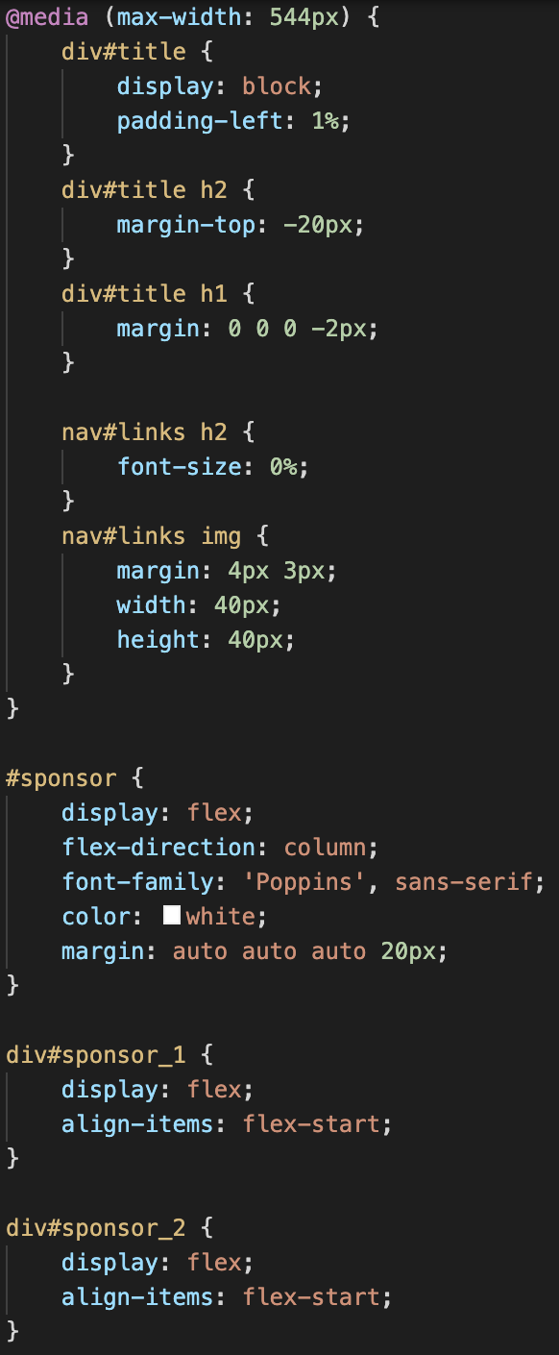
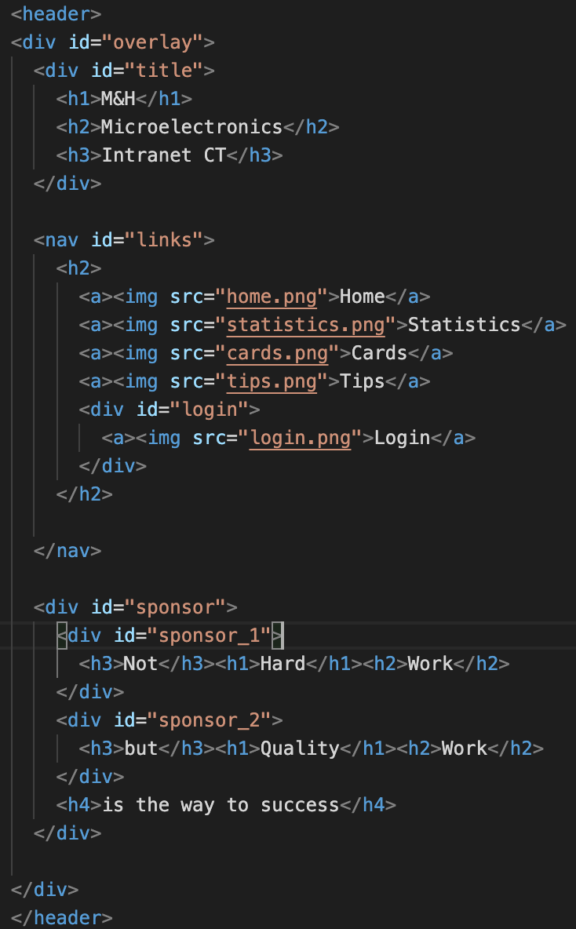
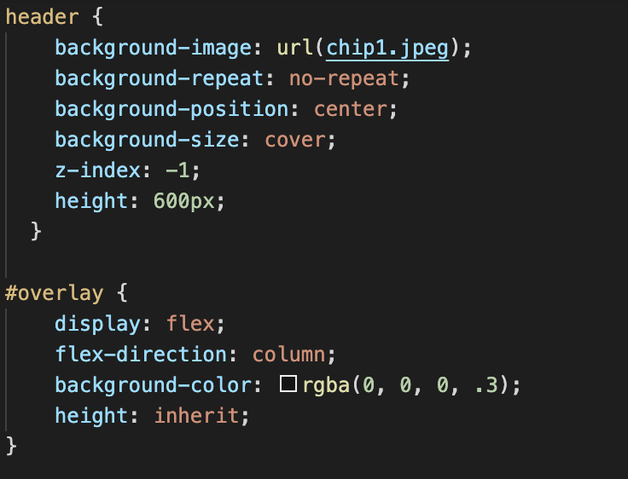
Header code
CSS
HTML
Media query che riposiziona il titolo in verticale per la versione mobile
Div contenente la frase centrale della pagina
Header con immagine di background e div che funge da overlay per inscurire lo sfondo

Slide 6
Menù di navigazione
10px - 10px
2px – 2px
15px
8px – 8px
30x30px

Slide 7
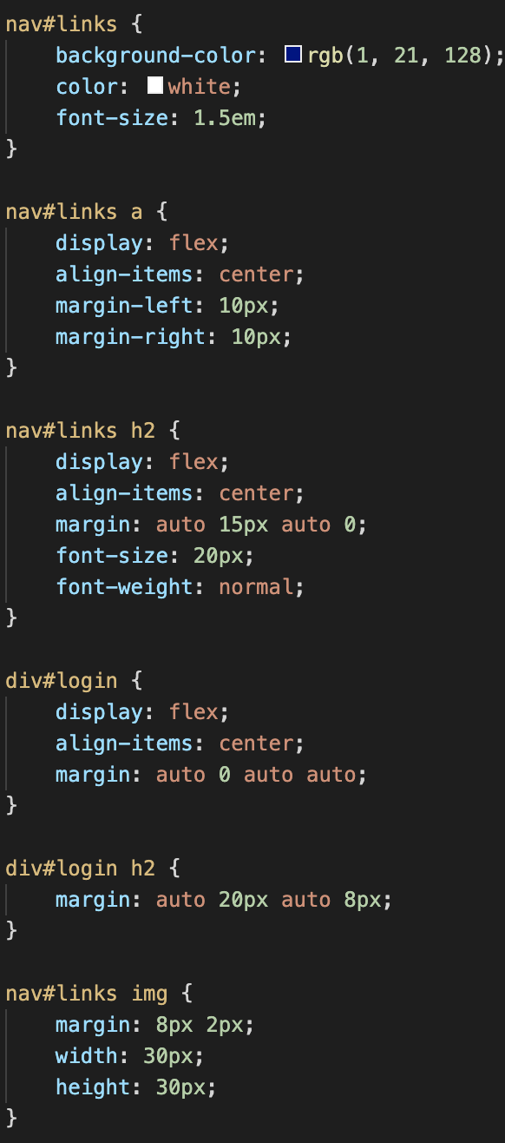
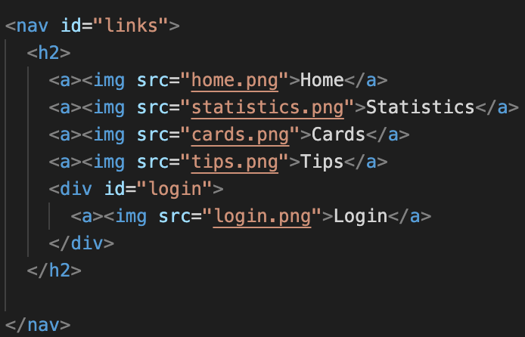
Nav code
CSS
HTML
Media query che permette di mostrare solamente le icone senza scritte nella barra di navigazione per la versione mobile

Slide 8
Sezione contenuti
50% della section
60% del div «highlights»
15% - 15% del div »comment»
40% del div «highlights»
5% del div »comment»
2% del div »comment»
12% del div »comment»
5% del section
8% del body
2% del section

Slide 9
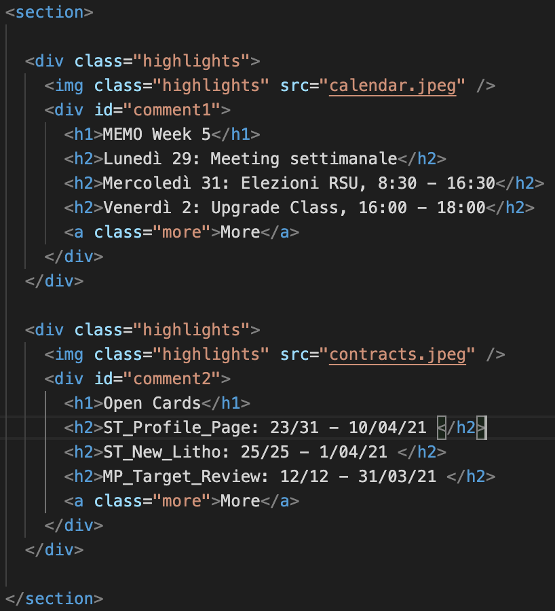
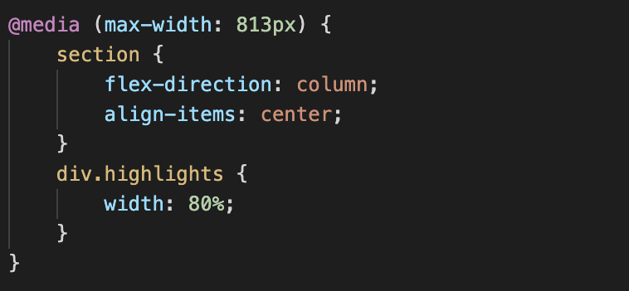
Sezione code
HTML
CSS
Media query che cambia la disposizione degli highlights per la versione mobile

Slide 10
footer
40px
40px
50px
50px

Slide 11
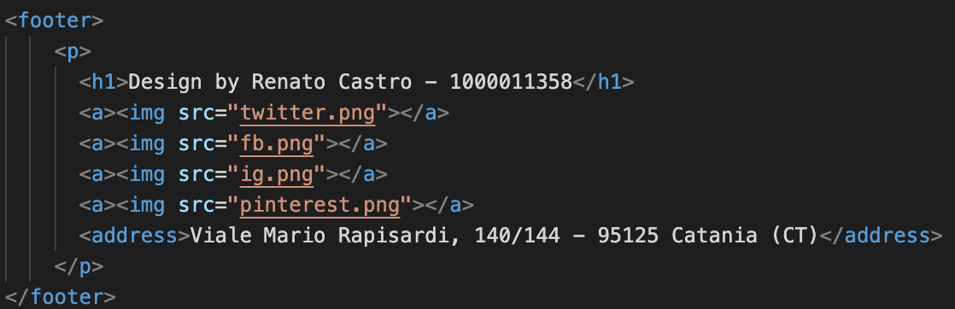
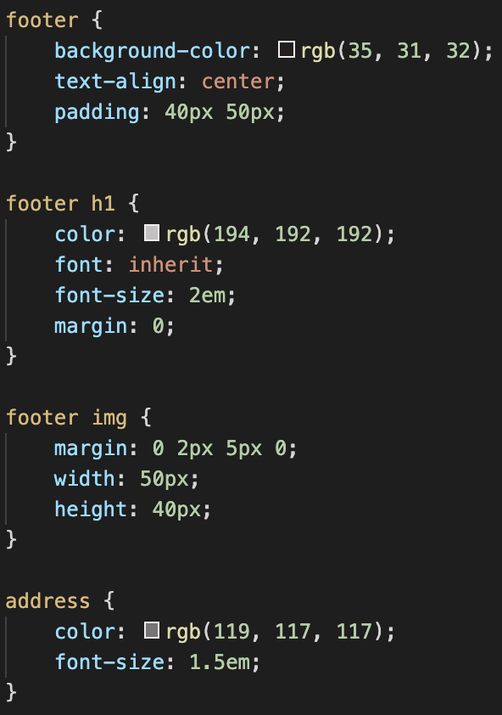
footer code
HTML
CSS

